Slide 1
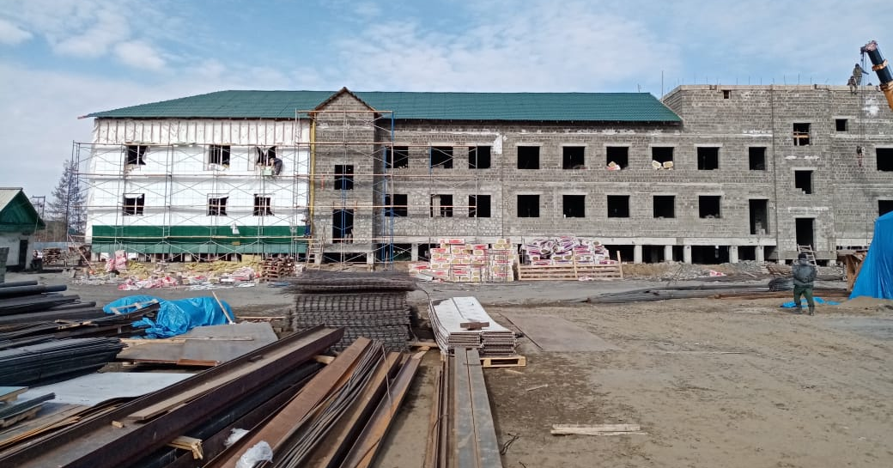
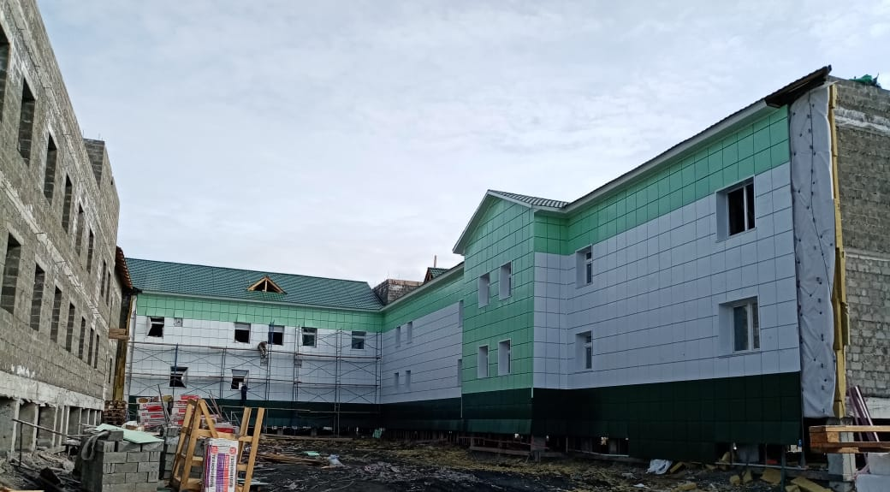
«ТЕРАПЕВТИЧЕСКОЕ И ДЕТСКОЕ ОТДЕЛЕНИЕ НА 30 КОЕК
С ПОЛИКЛИНИКОЙ НА 180 ПОСЕЩЕНИЙ В СМЕНУ
в п.Батагай Верхоянского района»
НАЧАЛО СТРОИТЕЛЬСТВА – ноябрь 2016 года
ПЛАНИРУЕМЫЙ ВВОД ОБЪЕКТА В ЭКСПЛУАТАЦИЮ –
30 сентября 2020 года
ПРОЕКТНАЯ ОРГАНИЗАЦИЯ – ПАО «САХАПРОЕКТ»
АГЕНТ (организация строительства и строительный контроль) – ООО «Атлант»
Агентский договор заключен на сумму 528,6 млн.руб.
МЕСТОНАХОЖДЕНИЕ ОБЪЕКТА: Республика Саха (Якутия), Верхоянский район, п. Батагай, ул. Аммосова, д. 22
№ п/п | ТЕХНИКО-ЭКОНОМИЧЕСКИЕ ПОКАЗАТАЛИ | Ед. измерения | Количество
1 | Строительный объем | м3 | 14 387,82
2 | Общая площадь | м2 | 3 157,98
3 | Площадь земельного участка | м2 | 14 201
4 | Мощность: Терапевтическое отделение - Детское отделение - Поликлиника, в том числе детская консультация - | мест мест посещений | 15 15 180
5 | Общая сметная стоимость (в ценах 4 кв. 2016 года), по заключению экспертизы | тыс. руб. | 642 843,7
6 | Общий лимит финансирования (план) | тыс. руб. | 642 843,7
7 | ВСЕГО профинансировано, с учетом прочих затрат (в т.ч. СМР-363,7млн.р.) | тыс. руб. | 380 879,10
7.1. | В том числе за 2019 год | тыс.руб. | 125 614,52

